Slide 1









某某大学某某系某某届毕业生
Notes:
更多模板请关注：https://haosc.taobao.com

Slide 2


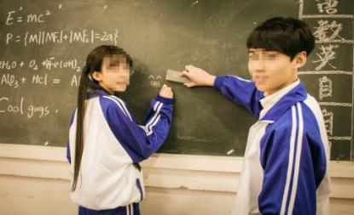
青春是绿色的,像滴翠的青竹,像坦荡的草原.
充满无限活力和活气.
青春是红色的,像燃烧的火焰,像初升的太阳.
朝气蓬勃,充满希望,愿把光和温暖无私地奉献.
青春是白色的,似雪似浪,如云如月,白洁无瑕.
犹如一张白纸,如写的文字,爱画最新最美的图画.
青春是无色的.像风变幻无穷,像雾绚丽迷人……

Slide 3










Slide 4


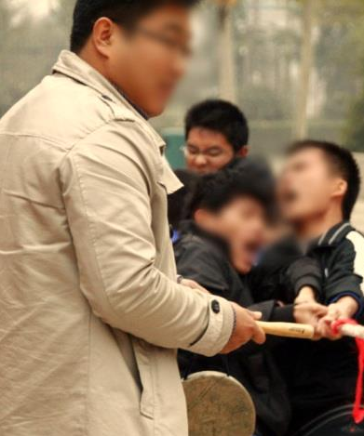
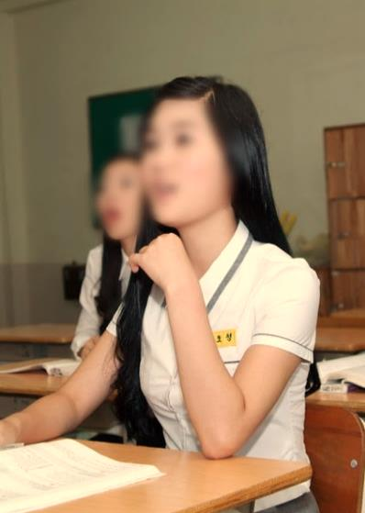
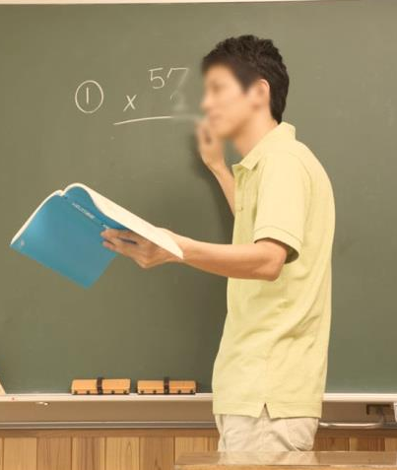

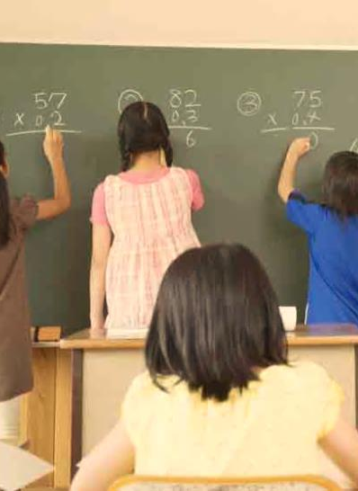
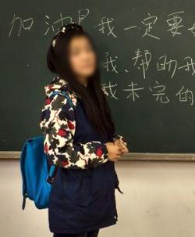
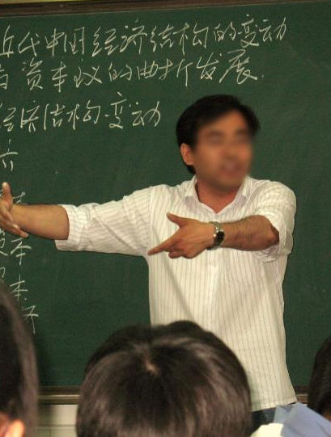
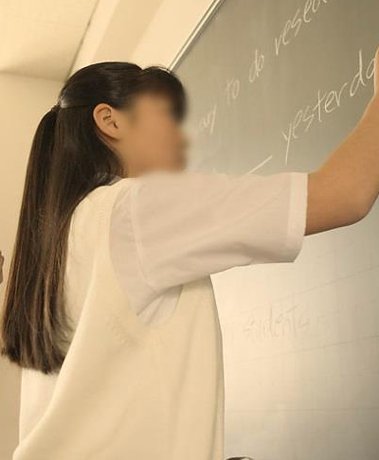
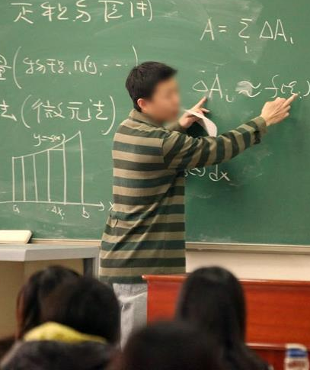






时光荏苒，岁月如歌，回首校园生涯，我们不仅收获了学业，更收获了友谊! 回顾那青春燃烧的岁月，是那么的美好、那么的亲切!同桌的笑声记忆犹新，

Slide 5






















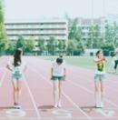














Slide 6
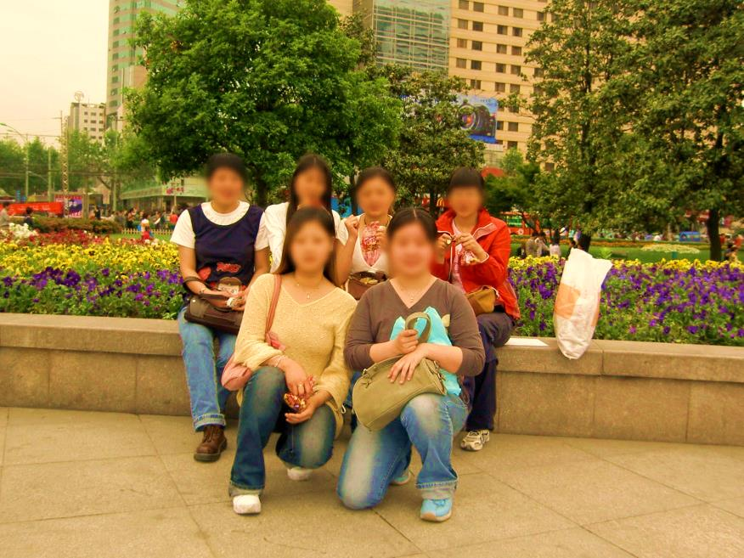






Slide 7







青春是一滩水,
无论是摊开还是紧握,
都无法从指缝中淌过单薄的年华。
我突然就觉得自己像个华丽的木偶,演尽了所有的悲欢离合,
可是背上总是有无数闪亮的
银色丝线,操纵我的
哪怕一举手一投足.
青春是道明媚的忧伤
时间仍在,
是我们在飞逝~~~~~

Slide 8



快乐
时光

Slide 9






青春是蓝色的,像深远的晴空,
像迷人的海洋.
深远广阔,富于幻想.

Slide 10







三年的生活，我们过的充实而美丽，我们流过眼泪，却伴着欢笑，我们踏着荆棘，却嗅得万里花香。

Slide 11

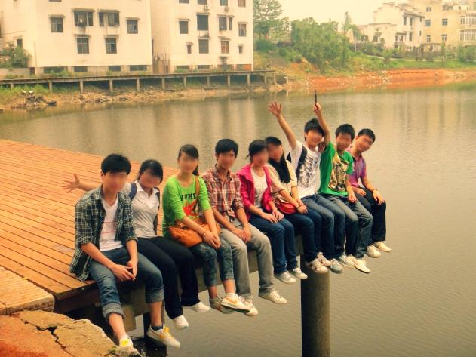










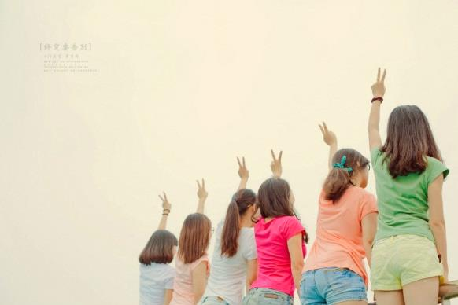

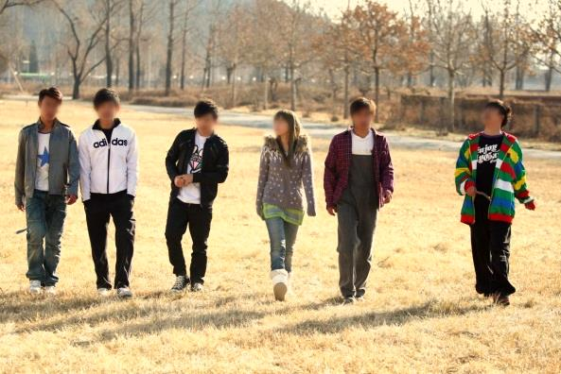

时光总是太短暂，留下了我的眷恋，刻下了你的自信和恬然； 岁月总是太漫漫，印记划过我的脸，彩虹架过你的天；

Slide 12


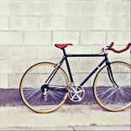

同学之情最纯洁、最朴素、最平凡、最高尚、最动人、最浪漫、最坚实、最永恒 ……

Slide 13


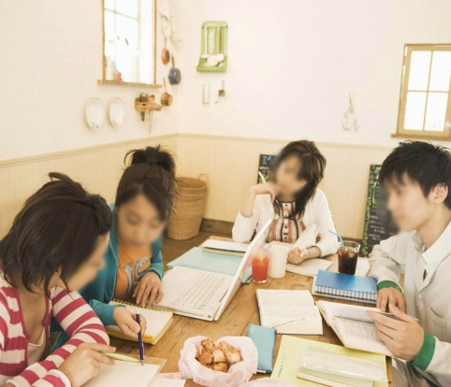


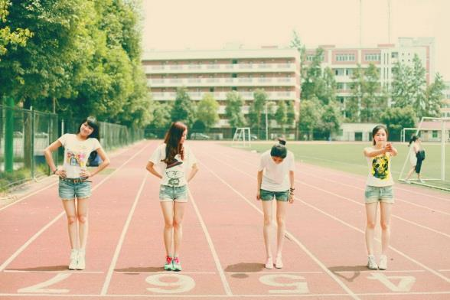



时光荏苒，风是透明的，雨是滴答的，云是流动的，歌是自由的，爱是用心的，恋是疯狂的，天是永恒的，你是难忘的。

Slide 14
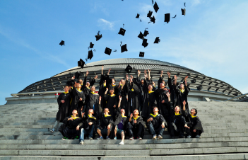
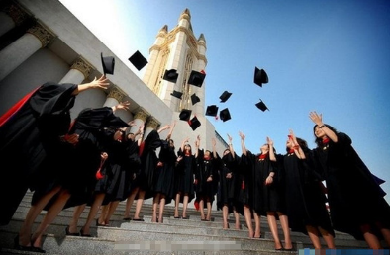

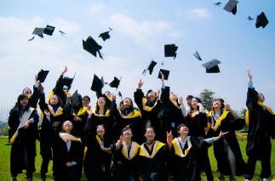





Slide 15



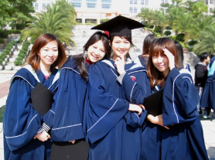
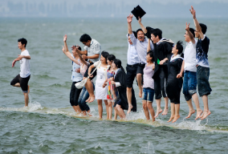
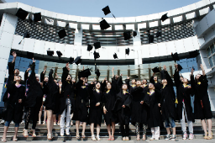
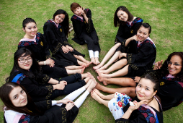

只剩下一些凋零的记忆，随风飘落成一地的斑驳，往昔繁华，以转变成一生落寞。生命就是一场又一场的聚与散，随着时钟的时针缓缓地走动着。

Slide 16
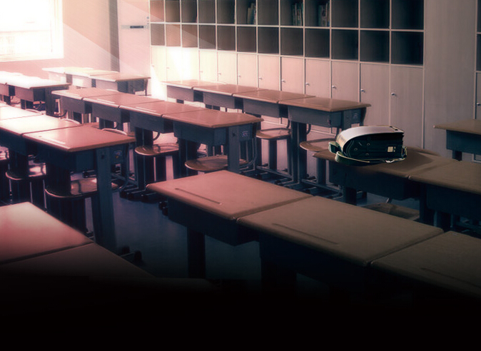
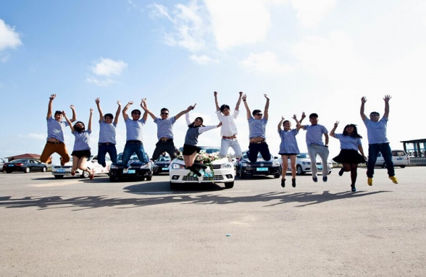
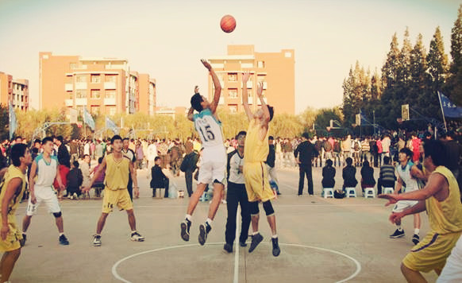
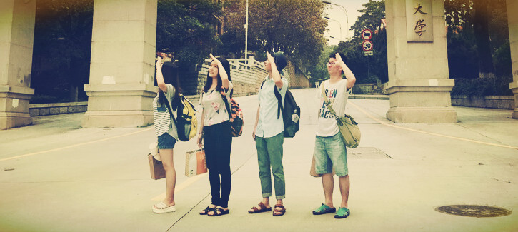
因为青春，我们有用不完的精力。

Slide 17
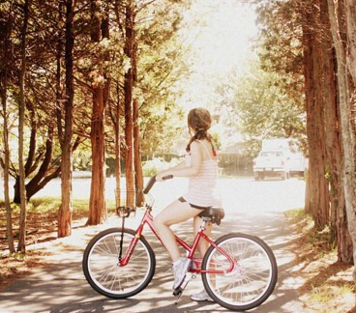

就像是是蓬蓬勃勃的生机，是不会泯灭的希望，是一往无前的勇敢，是生命中最辉煌的色彩……

Slide 18
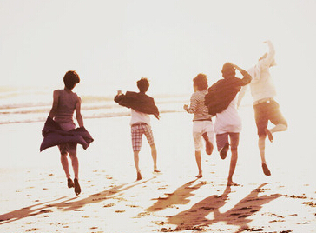
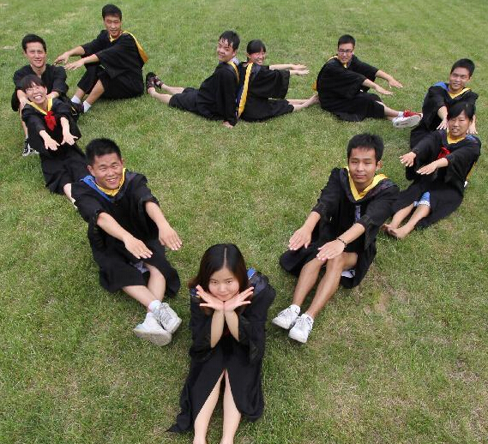
因为青春，我们约定制造共同的回忆，镶在青春纪念册。

Slide 19


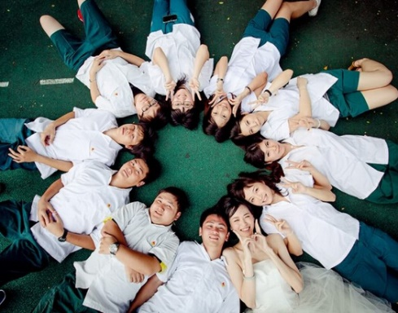
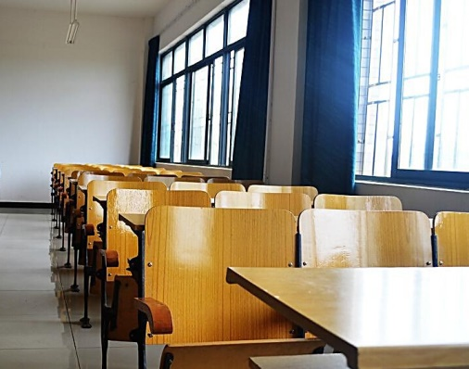

因为青春，我们不怕失败，努力往前飞

Slide 20
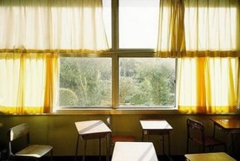
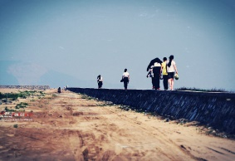
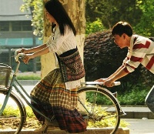
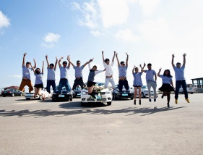
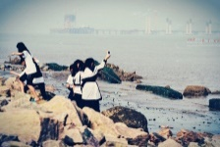
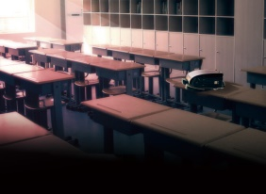

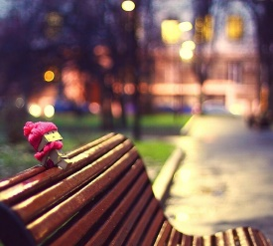




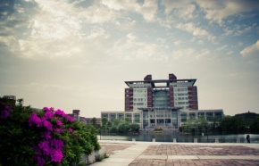

因为青春，我们用力深呼吸，
用力作梦。

